Slide 1



MINISTERIO
DE ENERGÍA
Y MINAS

Slide 2

Principales
Funciones del MEM
Estudiar y fomentar el uso de fuentes nuevas y renovables de energía, promover su aprovechamiento racional y estimular el desarrollo y aprovechamiento racional de energía en sus diferentes formas y tipos, procurando una política nacional que tienda a lograr la autosuficiencia energética del país.
Formular la política, proponer la regulación respectiva y supervisar el sistema de exploración, explotación y comercialización de hidrocarburos y minerales.
Cumplir las normas y especificaciones ambientales que en materia de recursos no renovables establezca el Ministerio de Ambiente y Recursos Naturales.
Coordinar las acciones necesarias para mantener un adecuado y eficiente suministro de petróleo, productos petroleros y gas natural de acuerdo a la demanda del país, y conforme a la ley de la materia.
Emitir opinión en el ámbito de su competencia sobre políticas o proyectos de otras instituciones públicas que incidan en el desarrollo energético del país.
Cumplir y hacer cumplir la legislación relacionada con el reconocimiento superficial, exploración, explotación, transporte y transformación de hidrocarburos; la compraventa o cualquier tipo de comercialización de petróleo crudo o reconstituido, gas natural y otros derivados, así como los derivados de los mismos.
Ejercer las funciones normativas y de control y supervisión en materia de energía eléctrica que le asignen las leyes.

Slide 3
Principales
Objetivos del MEM
El MEM por medio de su gestión, responde a lo que estipula la Constitución Política de la República de Guatemala en cuanto a la explotación técnica y racional que debe hacerse de los bienes del Estado, entre los que se encuentran los recursos naturales renovables y no renovables. Para ello, dicho cuerpo legal indica que “el Estado establecerá y propiciará las condiciones propias para su reconocimiento, exploración, explotación y comercialización”, tarea que por imperativo categórico corresponde al MEM en su calidad de ente rector.

Slide 4

1
PARTE GENERAL
EJECUCIÓN PRESUPUESTARIA

Slide 5
1
Cifras generales del Presupuesto al Tercer Cuatrimestre 2022
Presupuesto vigente total: Q2,885,417,722
Presupuesto ejecutado (utilizado) Q2,864,747,385
Saldo: Q20,670,337

Slide 6
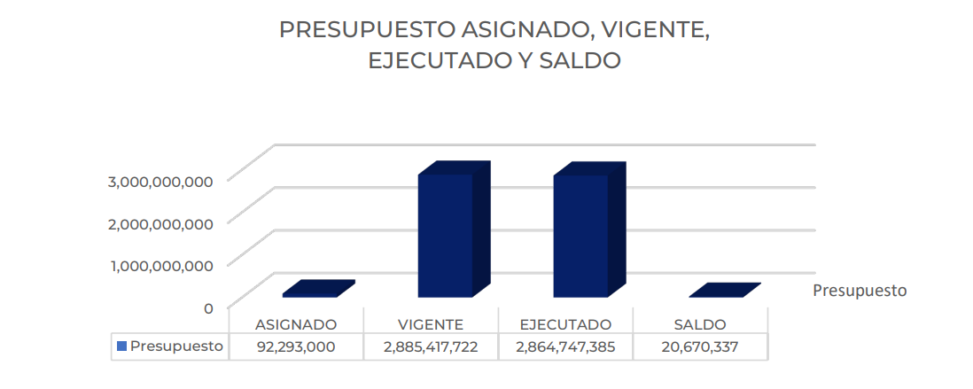
1
Cifras generales del Presupuesto al Tercer Cuatrimestre 2022
Porcentaje de ejecución:
99%

Slide 7
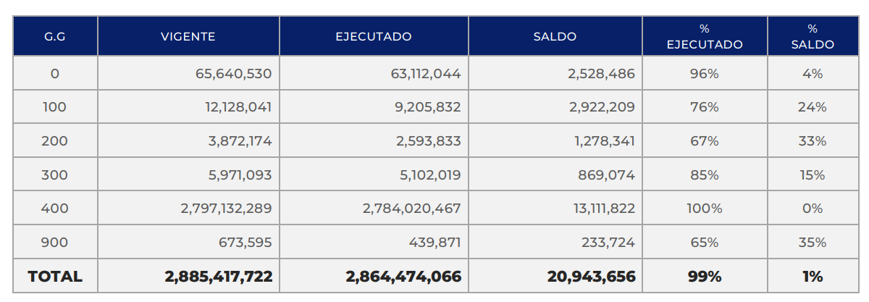
1
Ejecución presupuestaria
Por grupo de gasto al tercer cuatrimestre 2022

Slide 8
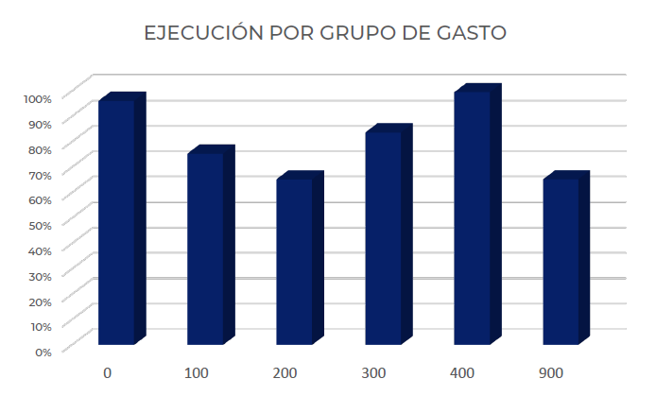
1
Ejecución presupuestaria
Por grupo de gasto al tercer cuatrimestre 2022

Slide 9
1
Ejecución presupuestaria
Grupo de gasto 00: Servicios Personales
El Ministerio de Energía y Minas es una institución eminentemente normativa por lo que le corresponde realizar funciones de supervisión del cumplimiento del marco normativo de las áreas Energéticas, Mineras, Hidrocarburos y Desarrollo Sostenible y para el cumplimiento de sus funciones es necesario contar con personal técnico y profesional de carácter permanente para el soporte administrativo y legal de dichas funciones.

Slide 10
1
Ejecución presupuestaria
Grupo de gasto 00: Servicios Personales
La nómina de personal del MEM está distribuida de la siguiente manera:
Renglón 011 “Personal Permanente”: 296 servidores y funcionarios públicos.
Renglón 022 “Personal por Contrato”: 04 servidores con puesto directivos.
Renglón 029 “Otras remuneraciones de personal temporal”: 203 contratistas que presta servicios técnicos y profesionales de carácter temporal.
Total: 503 personas

Slide 11
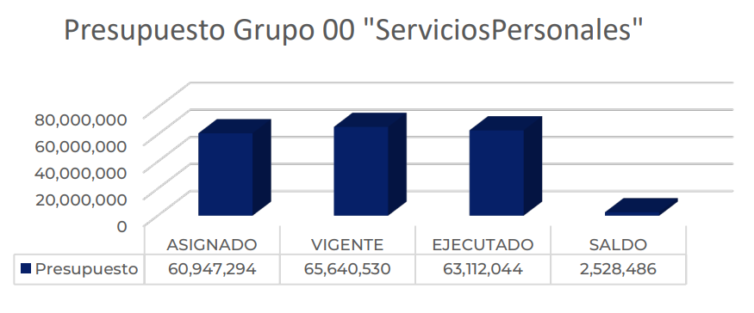
1
Ejecución presupuestaria
Grupo de gasto 00: Servicios Personales
Presupuesto inicial asignado:
Q.60,947,294
Ejecución presupuestaria:
Q.63,112,044
Porcentaje de ejecución:
96% al cierre del ejercicio fiscal.

Slide 12
1
Ejecución presupuestaria
Inversión general – Grupo de gasto 300: Propiedad, Planta, Equipos e Intangibles
Corresponde a la compra de equipos de oficina, equipo de cómputo, equipos técnicos especializados que son necesarios y útiles para llevar a cabo las actividades inherentes a los programas de apoyo y sustantivos de este Ministerio, vehículos para el desarrollo de comisiones al interior de la República en cumplimiento de las inspecciones, supervisiones y demás actividades relacionadas dentro del marco normativo de aplicación del Ministerio, permitiendo con ello cumplir con los objetivos y metas institucionales.

Slide 13
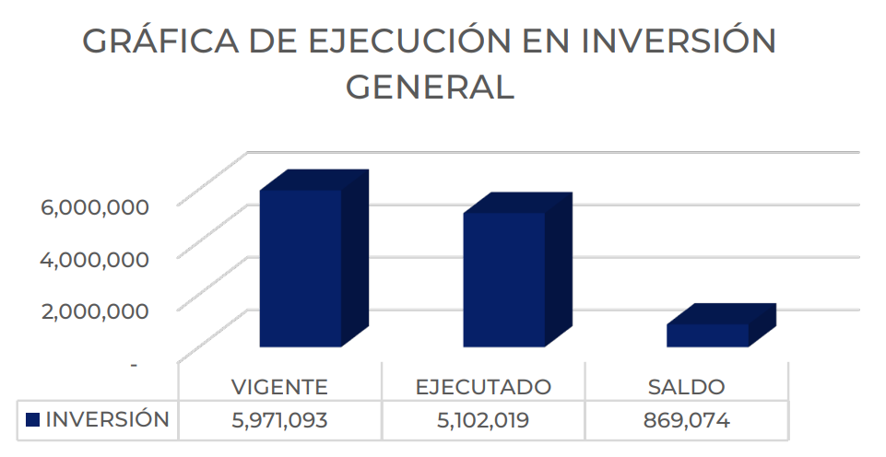
1
Ejecución presupuestaria
Inversión general – Grupo de gasto 300: Propiedad, Planta, Equipos e Intangibles
Vigente:
Q5,971,093
Ejecución presupuestaria:
Q5,102,019
Saldo:
Q869,074
Porcentaje de ejecución:
85%
Este rubro representa el 6% del presupuesto inicial asignado (sin los incrementos orientados al otorgamiento de apoyos sociales temporales.

Slide 14
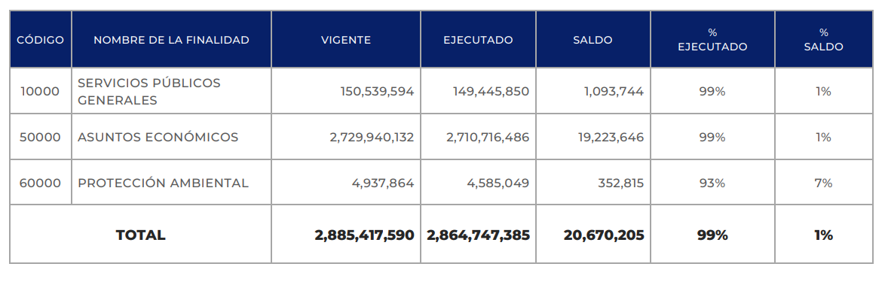
1
Fines específicos
Destino del presupuesto: Descripción del presupuesto vigente, ejecutado y saldo por finalidad

Slide 15
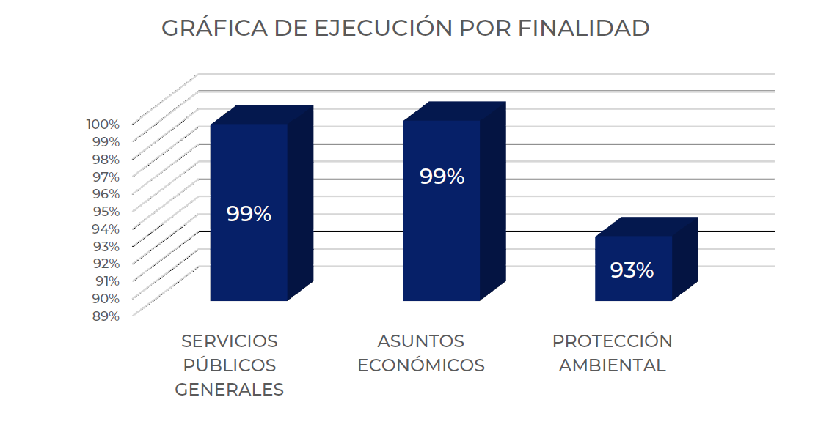
1
Ejecución presupuestaria
Por finalidad al Tercer Cuatrimestre 2022
Porcentaje de ejecución:
99%

Slide 16
2
RESULTADOS ESPECÍFICOS
PRINCIPALES AVANCES Y RESULTADOS

Slide 17

2
Resultados específicos
Principales avances y resultados
Impulso a la movilidad eléctrica
El MEM trabajó la propuesta del “Reglamento de la Ley de Incentivos para Movilidad Eléctrica”, en cumplimiento a la “Ley de Incentivos para Movilidad Eléctrica”, Decreto número 40-2022, impulsado por el Organismo. Ejecutivo.
La disposición busca normar los procedimientos necesarios para la aplicación de dicha Ley, relativos a la solicitud, análisis, validación, calificación y aprobación de los incentivos fiscales para motocicletas eléctricas, vehículos eléctricos, sistemas de transporte eléctricos así como repuestos, entre otros.

Slide 18

2
Resultados específicos
Principales avances y resultados
Incorporación del Hidrógeno Verde a las definiciones de la Ley de Incentivos para el Desarrollo de Proyectos de Energía Renovable.
Se publicó el Acuerdo Ministerial Número 180-2022 que incluye como un recurso energético renovable el “Hidrógeno Verde”, adicionándolo dentro de las definiciones establecidas en el artículo 4 de la Ley de Incentivos para el Desarrollo de Proyectos de Energía Renovales. Como consecuencia, los proyectos de generación que utilicen hidrógeno verde podrán aplicar a los incentivos fiscales de la referida Ley.
Por medio de esta acción se aumenta la diversificación de la matriz energética de Guatemala con la finalidad de producir energía con menos emisiones contaminantes beneficiando la salud y economía de la población guatemalteca.

Slide 19
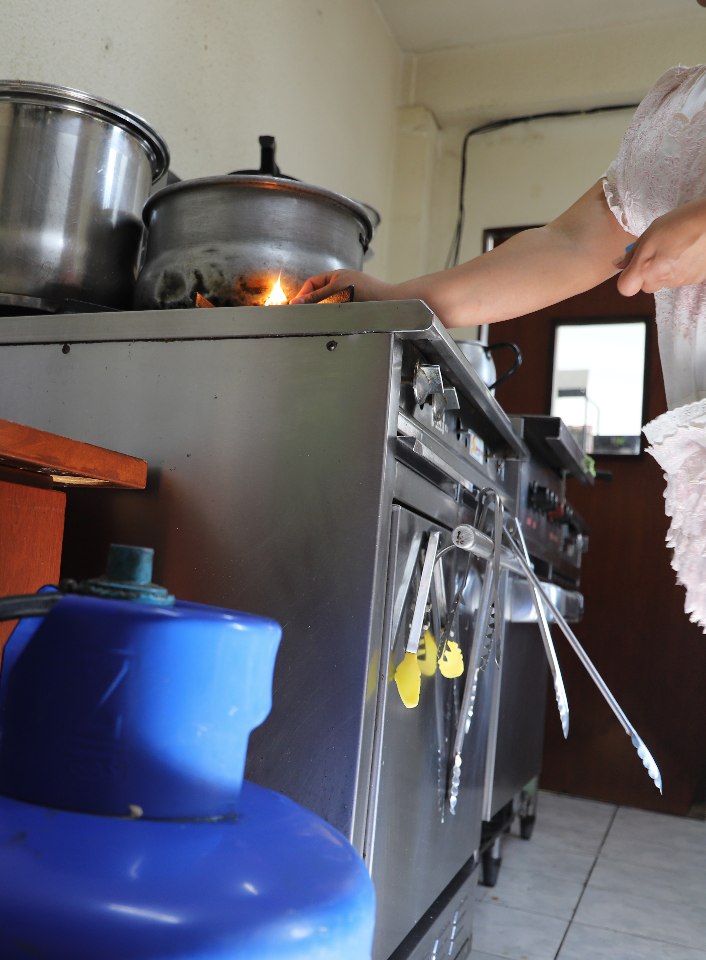
2
Resultados específicos
Principales avances y resultados
Apoyo Social Temporal a los Consumidores de Gas Propano
Beneficiarios: 1.800,00 hogares
Inversión: Q441,190,112.21 (92.76% del presupuesto vigente para este objetivo
durante 2022)
El apoyo social temporal a los consumidores de Gas Licuado de Petróleo, mejor conocido como gas propano, aplica para los productos envasados en cilindros de 10, 20, 25 y 35 libras, con base al Decreto 17-2022 y sus reformas y el Decreto 45-2022.
Durante el tercer cuatrimestre se han brindado 4 de 12 aportes (100% de avance en meta física acumulada).

Slide 20

2
Resultados específicos
Principales avances y resultados
Apoyo Social Temporal a los Consumidores de Diésel y Gasolina
Beneficiarios: Diesel: Toda la población (uso directo o indirecto).
Gasolina: Más de 4.7millones de usuarios
Inversión: Q2,339,577,478.86 (99.96% del presupuesto vigente para este objetivo durante 2022)
Aplicación del apoyo por galón de combustible:
Decreto 20-2022: Diésel Q.5.00 / Gasolina Regular Q.2.50
Decreto 28-2022: Diésel Q.7.00 / Gasolina Regular Q.5.00 / Gasolina Superior Q. 5.00
Decreto 42- 2022: Diésel Q.5.00
Durante el tercer cuatrimestre del año, se ejecutó 2 de 7 aportes (100 % de avance en meta física acumulada).

Slide 21
2
Resultados específicos
Principales avances y resultados
Registro y control de las cotas máximas y mínimas utilizadas por las centrales generadora menores o iguales a 5 megavatios
Beneficiarios: personas individuales o jurídicas que desarrollen Proyectos o Centrales Generadoras Menores o iguales a cinco megavatios -5MW-. (Base de recursos renovables y no renovables.)
El Ministerio de Energía y Minas emitió el Acuerdo Ministerial número 221-2022 de fecha 02 de septiembre de 2022, el cual contiene los “Lineamientos para la Recepción de la Declaración Voluntaria de Información de Proyectos o Centrales Generadoras que se desarrollen en el País menores o iguales a 5 Megavatios.” A fin de crear a través de la Dirección General de Energía un registro y control de las cotas máximas y mínimas utilizadas por las centrales generadora menores o iguales a 5 megavatios cuya tecnología de generación es hidroeléctrica.

Slide 22
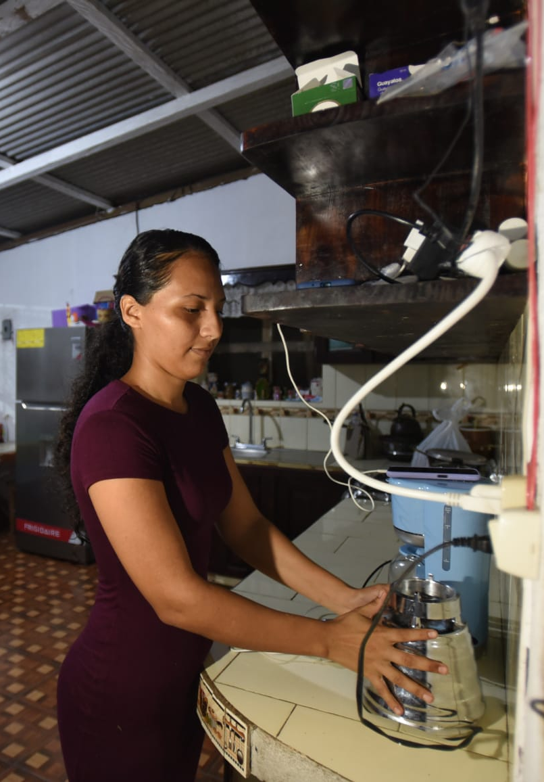
2
Resultados específicos
Principales avances y resultados
89.76% de hogares con acceso a la energía eléctrica
Con el 89.76% de hogares con acceso a la energía eléctrica que se reportan en este último cuatrimestre, nos aproximamos a la meta total que se debe alcanzar en el periodo 2020-2024 consistente en un 90%.
El Ministerio es el ente rector de tal temática, por imperio legal, y en esa calidad, trabaja en el impulso de la generación, transmisión y distribución de energía eléctrica, con énfasis en las áreas rurales más vulnerables, que es donde mayormente se carece de este servicio.

Slide 23
3
CONSOLIDADO
LOGROS INSTITUCIONALES

Slide 24




3
Consolidado
Logros institucionales
Elaboración de la propuesta del “Reglamento de la Ley de Incentivos para Movilidad Eléctrica”, en cumplimiento de la “Ley de Incentivos para Movilidad Eléctrica”.
1.800,000 beneficiarios con la aplicación del Apoyo Social Temporal a los Consumidores de Gas Propano
Incorporación del Hidrógeno Verde a las definiciones de la Ley de Incentivos para el Desarrollo de Proyectos de Energía Renovable.
Más de 4.7 millones de usuarios beneficiados con el apoyo social temporal para consumidores de gasolinas y la población en general con el aporte para consumidores de gas propano.
Registro y control de las cotas máximas y mínimas utilizadas por las centrales generadora menores o iguales a 5 megavatios.

Slide 25


4.7 millones de usuarios beneficiados con el apoyo social temporal para consumidores de gasolina.
1.800,00 hogares beneficiados con el apoyo social temporal para consumidores de gas propano.
Movilidad eléctrica
Impulso a la ley que permite incentivos fiscales para el transporte eléctrico.

Slide 26

Hidrógeno verde
Incorporación a las definiciones de la Ley de Incentivos para el Desarrollo de Proyectos de Energía Renovable.
Registro y control
de las cotas máximas y mínimas utilizadas por las centrales generadora menores o iguales a 5 megavatios.

Slide 27
4
CONCLUSIONES

Slide 28
Resultados en el marco de la PGG
El MEM responde a la meta estratégica de la Política General de Gobierno 2020- 2024 cuyo alcance tiene a su cargo, la cual estipula que “Para el año 2023 se ha incrementado el porcentaje de hogares con acceso a energía eléctrica en 1.86 puntos porcentuales (para alcanzar en el año citado, 90 % de hogares con acceso a energía eléctrica en el país)”, A la fecha se reporta un 89.76% de hogares con acceso a la energía eléctrica, lo que nos aproxima a la meta total que se debe alcanzar en el periodo 2020-2024.
Si bien no se contempló inicialmente en la PGG, existe una problemática internacional que incide en la tendencia de los precios del petróleo y sus derivados, entre otros, por lo que el Ministerio continuó de manera eficiente y efectiva con la implementación de los Apoyos Temporales a los consumidores tanto de Gas Licuado de Petróleo (GLP o Gas Propano), como de los diferentes combustibles (gasolina y diésel), beneficiando con ello a todos los guatemaltecos que de manera directa o indirecta hacen uso de los mismos.

Slide 29
Medidas de transparencia aplicadas
Se ha realizado un esfuerzo significativo en lograr la transparencia en la ejecución del gasto público y combatir la corrupción, por medio de lo cual, le da cumplimiento también al Pilar “Estado Responsable, Transparente y Efectivo” de la PGG 2020-2024, por medio de:
La puesta en práctica de la herramienta denominada “Quejas y Denuncias”
Implementación del Sistema Nacional de Control Interno de Guatemala, SINACIG, con la participación de diferentes niveles de funcionarios y trabajadores del Ministerio
Implementación de la Ley para la Simplificación de Requisitos y Trámites Administrativos, cumpliendo también las diferentes fases que tanto dicha Ley conforme la guía que oportunamente brindó la Comisión Presidencial de Gobierno Abierto y Electrónico -CGAE-.
Presentación a la GAE del Programa de Gobierno Electrónico, el cual prevé hacer viable la parte de implementación de la Ley para la Simplificación de Requisitos y Trámites Administrativos.

Slide 30
Desafíos
En el ámbito administrativo: lograr la completa sistematización de los procedimientos internos, y exteriorizarlos para que sean accesibles a los usuarios, brindando de esta manera, una mejor atención por medio de acceso a la información en tiempo real.
En lo relacionado a la participación ciudadana para lograr una gestión minera compatible social y ambientalmente, el reto es alcanzar en cada uno de los proyectos vigentes, 69 acuerdos favorables por medio de mesas de diálogo y/o procesos de consulta, para todas las partes involucradas.
Respecto a los programas sustantivos, existen desafíos comunes, tales como:
  Disponibilidad de presupuesto con su correspondiente financiamiento.
  Incremento en la cantidad y calidad del recurso humano.
  Fortalecimiento de las capacidades técnicas del personal.
  Renovación e incremento de los recursos tecnológicos (software, hardware, capacitaciones).
  Fortalecimiento de los servicios de laboratorio.

Slide 31

MINISTERIO
DE ENERGÍA
Y MINAS

